Slide 1
Schenken

Slide 2
Schenken
Schenkbelasting
Eenmalige vrijstelling

Slide 3
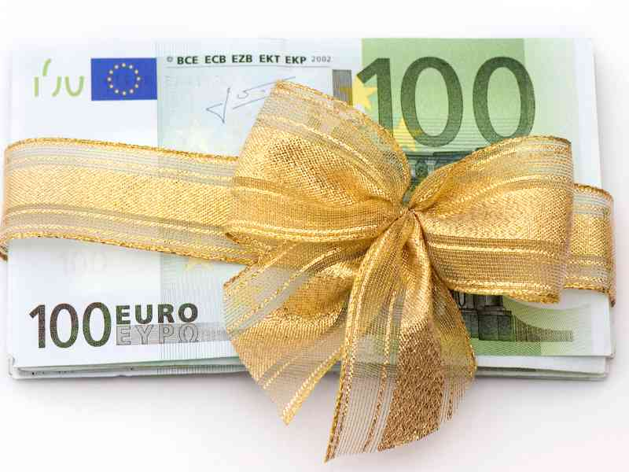
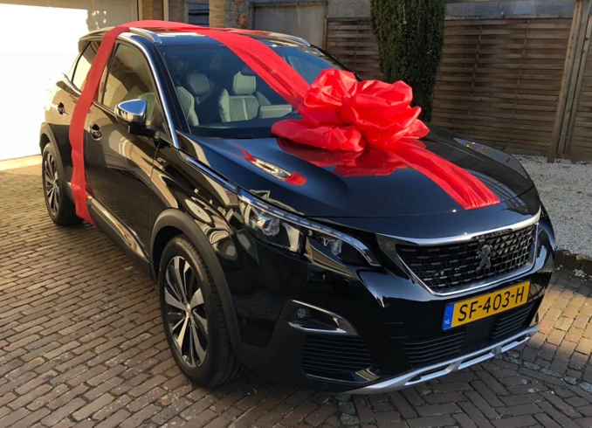
Schenken
Als
schenker en ontvanger hebben een (mondelinge of schriftelijke) overeenkomst;
en de ontvanger levert géén tegenprestatie;
het doel is om de ontvanger te bevoordelen (verrijken).
Schenken is altijd een gift, maar een gift is niet altijd schenking.

Slide 4
Schenkbelasting
Tarieven schenkbelasting
Waarde schenking | Partner / kinderen | Kleinkinderen / afstammelingen | Overige personen
- € 126.723 | 10% | 18% | 30%
€ 126.723 > | 20% | 36% | 40%
Ontvanger moet schenkbelasting betalen
Afhankelijk van
Relatie (verder weg … meer belasting)
Bedrag (progressief)
De jaarlijkse vrijstelling geldt per schenker. Iemand kan dus in een jaar twee schenkingen ontvangen waarvoor twee keer gebruik gemaakt kan worden van de jaarlijkse vrijstelling.
Huwelijkse of geregistreerde partners worden samen als één schenker gezien. Dat geldt ook voor gescheiden ouders.
Geen schenkbelasting:
Algemeen nut beogende instelling (ANBI), zoals een museum of een organisatie die de natuur beschermt
Sociaal belang beogende instelling (SBBI), zoals een sportclub, een zangkoor of een kinderboerderij
Vrijstelling schenkbelasting
Kinderen
Andere personen
€ 5.515 Jaarlijkse vrijstelling
€ 2.208 Jaarlijkse vrijstelling
opa
oma

Slide 5
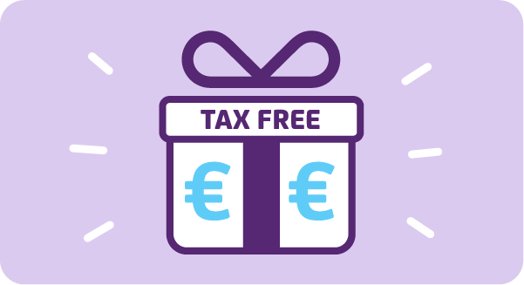
Eenmalige verhoogde vrijstelling
Tarieven schenkbelasting
Waarde schenking | Partner / kinderen | Kleinkinderen / afstammelingen | Overige personen
- € 126.723 | 10% | 18% | 30%
€ 126.723 > | 20% | 36% | 40%
Iemand mag (slechts) één keer in zijn leven gebruik maken van één van de verhoogde vrijstellingen op een schenking.
Gebruik je een deel, vervalt de rest tóch. (niet is stukjes te knippen)
Vrijstelling schenkbelasting
Kinderen
Andere personen
€ 5.515 Jaarlijkse vrijstelling
€ 2.208 Jaarlijkse vrijstelling
1×
in leeftijd 18-39 jaar
1×
€ 26.457 eenmalige vrijstelling
€ 103.643 voor eigen woning (hoofdverblijf)
€ 55.114 voor dure studie
€ 103.643 voor eigen woning (hoofdverblijf)

Slide 6
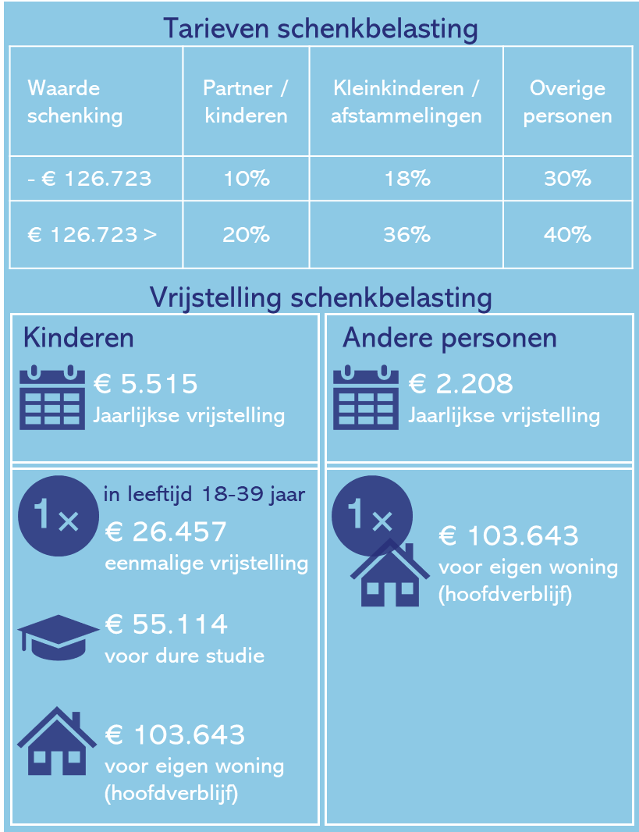
Maria gaat in de VS studeren aan de MIT. Helaas wel een peperdure studie. Haar ouders schenken Maria daarvoor € 100.000
Maria
Hoeveel schenkbelasting moet Maria hierover betalen, indien Maria gebruik maakt van haar eenmalig verhoogde vrijstelling? (en hoeveel houdt zij dus over voor de financiering van haar studie)
Schenking 100.000 Vrijstelling 55.114 – Belastbaar 44.886
belasting (18%) 8.079 (belasting kleinkind, schijf 1)
Netto schenking (100.000 – 8.079) € 91.921
Waarom zou Maria géén gebruik willen maken van de eenmalig verhoogde vrijstelling?
Om later bij schenking voor huis méér belastingvrij te kunnen ontvangen (zij verwacht die schenking).

